Slide 1

time series forecasting
이성호
sean0310@.seoultech.ac.kr
배소희
shbae2819@g.seoultech.ac.kr
2023.10.19

Slide 2
Contents
데이터 이해 및 task 정의
실험 데이터 구축 방법
전체 데이터 regression 결과(1DCNN, 선형회귀(OLS), RF)
regression 결과 해석
이상치 제거 후 regression 결과(1DCNN, 선형회귀(OLS), RF)
의문 사항

Slide 3
데이터 이해 및 task 정의
이용 데이터
df_ext(2023-04-01~2023-08-31,51250385)_2023-10-17 10-58-30 -seoultec ( 제품 1종에 대한 한달간 센서 데이터 )
제품 코드 : 51230385
기간 : 2023-04-05 14:59:00 ~ 2023-08-27 03:00:00 (분)
Columns 설명
→ task : ei 예측에 대한 변수별 영향도 해석 (ei값이 상승하거나 하강한 부분에 대한 해석이 주요 task)
date | 날짜
tag | Sensor (38개)
output | 제품 생산량 계산값(현재), 계측값(추후 변경 예정)
ei | 원단위 계산값(=스팀 사용량/output)
sstable | 원단위 상태 분석값 0 : 좋음 1 : 적당 2 : 나쁜
jr | 단위 공정값 / 제품 생산 주기 (생산품 번호)
shift | 작업팀 구분값
wclass | 작업팀 구분값
stop | 공정 분석값 0 : 가동 1 : 중지 이벤트 발생 2 : 중지 복구

Slide 4
실험 데이터 구축 방법
이용 데이터 구축
Stop : 정상가동으로 동일값(0)이기 때문에 제거
sstable : 동일값(1)이기 때문에 제거
jr : 생산품의 번호 제거
Output : ei와 중복이기 때문에 제거
X : sensor 데이터, shift, wclass(카테고리 변수로 추가)
y : ei
Stop 및 다른 이유로 인해 끊긴 시간대를 독자적인 데이터셋이라 취급하고 각 시간대별 데이터셋으로 시계열 데이터 생성
Window size : 30
끊긴 기간으로 인해 만들어진 데이터셋의 최소 7이나 시계열을 반영하지 못하여 30이상의 데이터만 활용
train : 0번~78번까지 총 39477개 (약 60%)
val : 79번~114번까지 총 13004개 (약 20%)
test : 115번~끝까지 총 13177개 (약 20%)
전체 데이터에 대해 MinMaxscaler 적용

Slide 5
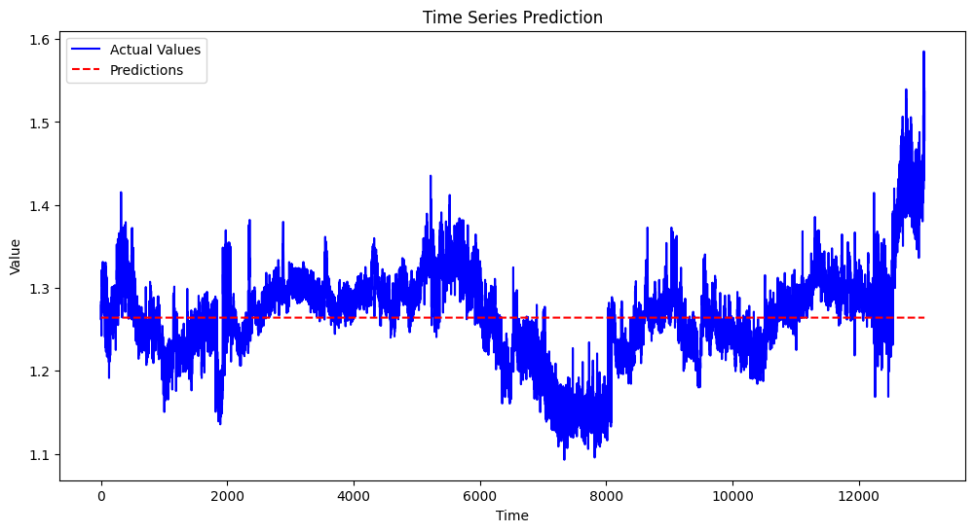
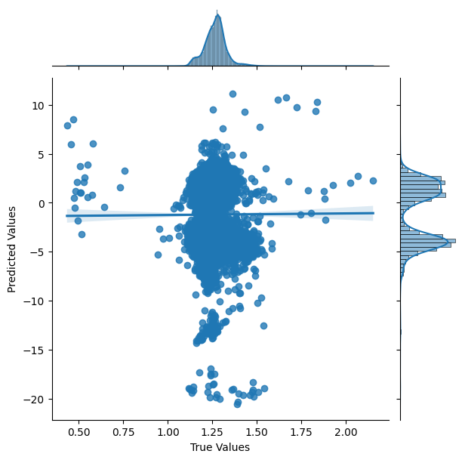
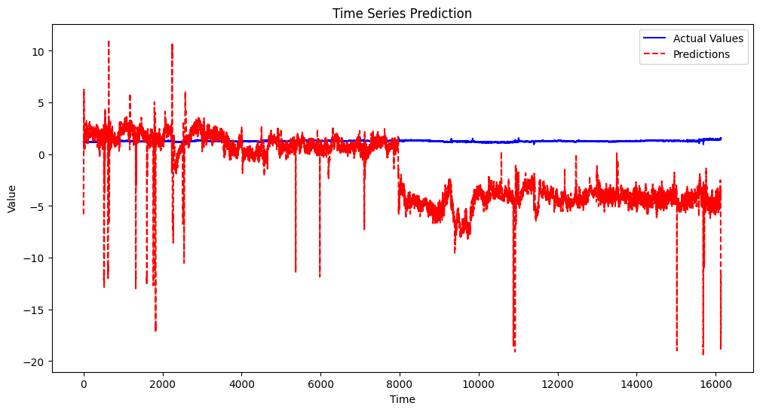
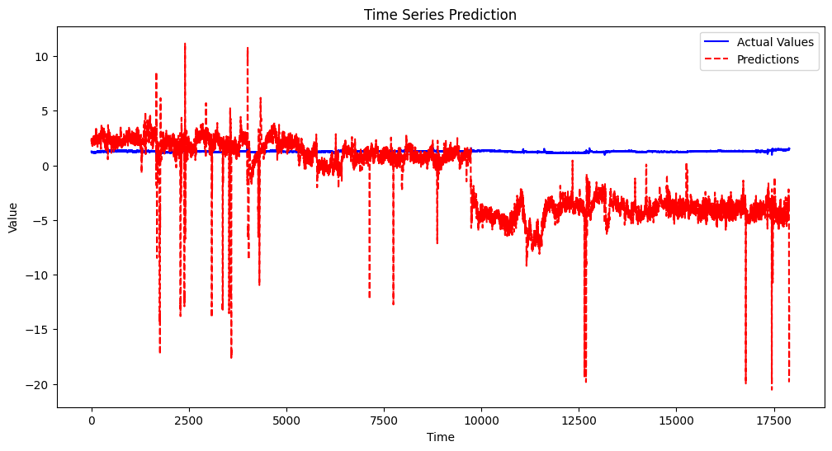
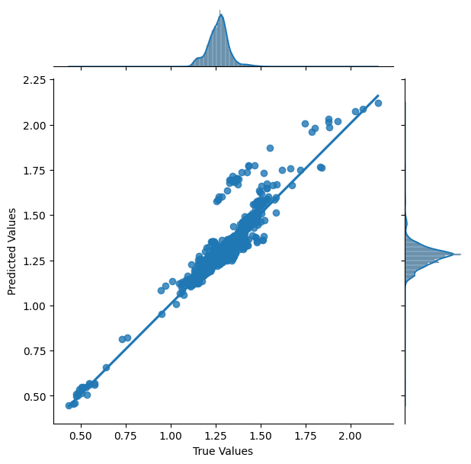
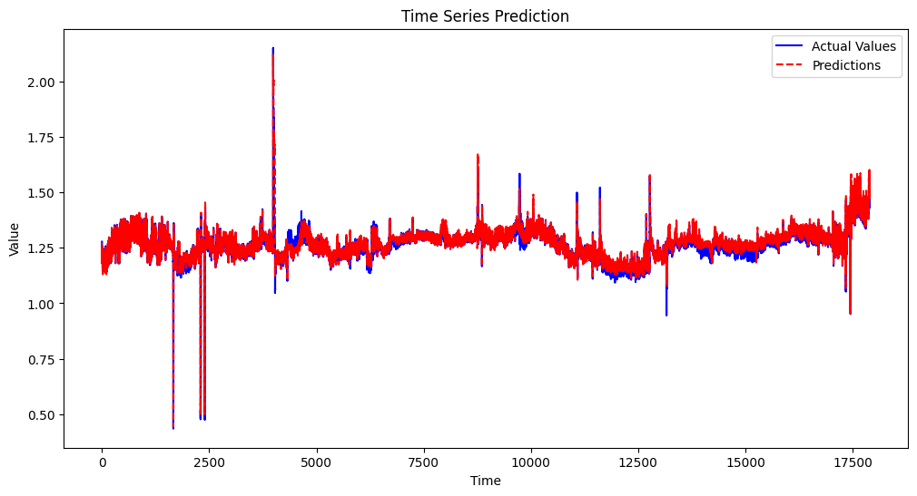
전체 데이터 regression 결과(1DCNN, 선형회귀(OLS),RF)
1DCNN
Epoch : 50
optimizer : Adam(lr=1e-4)
Test는 val loss가 가장 낮은 모델 사용
R^2 : -0.0051
Rescale MSE : 0.0034
LinearRegression
Train : Test = 0.8 : 0.2
(sklearn) R^2 : -4230.1767
Rescale MSE : 18.4944
(OLS) R^2 : 0.7496
RF
Train : Test = 0.8 : 0.2
N_estimators = 100
R^2 : 0.8985
Rescale MSE : 0.000449
< sklearn >
< OLS >

Slide 6

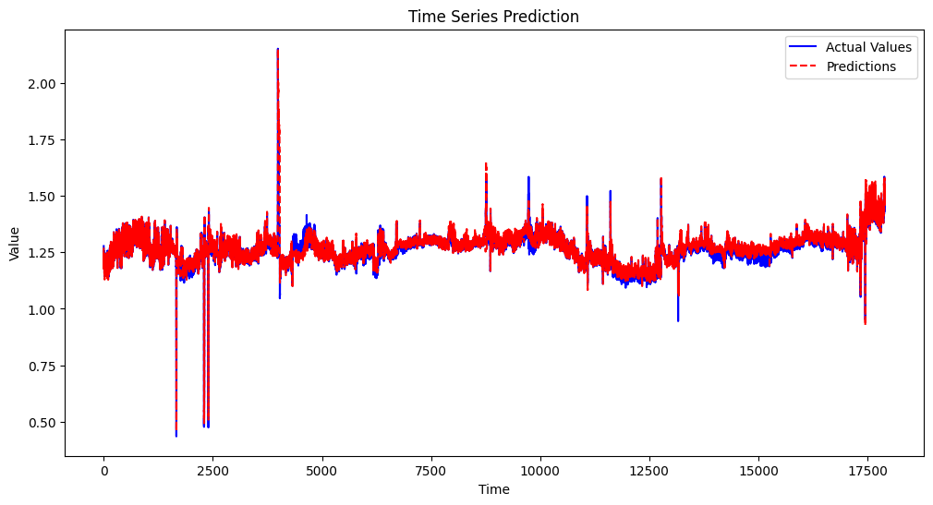
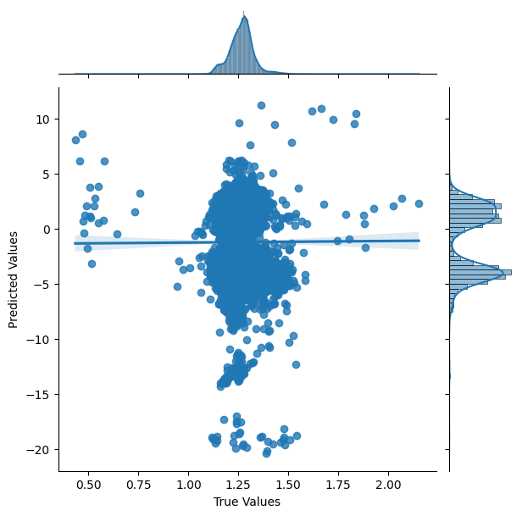
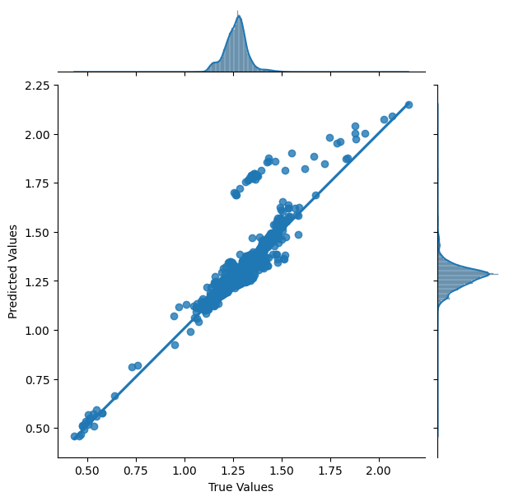
전체 데이터 regression 결과(1DCNN, 선형회귀(OLS),RF)_standardscaler
1DCNN
Epoch : 50
optimizer : Adam(lr=1e-4)
Test는 val loss가 가장 낮은 모델 사용
R^2 : -0.5845
Rescale MSE : 0.0053
LinearRegression
Train : Test = 0.8 : 0.2
(sklearn) R^2 : -4230.1767
Rescale MSE : 18.4944
(OLS) R^2 : 0.7496
RF
Train : Test = 0.8 : 0.2
N_estimators = 100
R^2 : 0.8754
Rescale MSE : 0.0004694048701487
< sklearn >
< OLS >

Slide 7
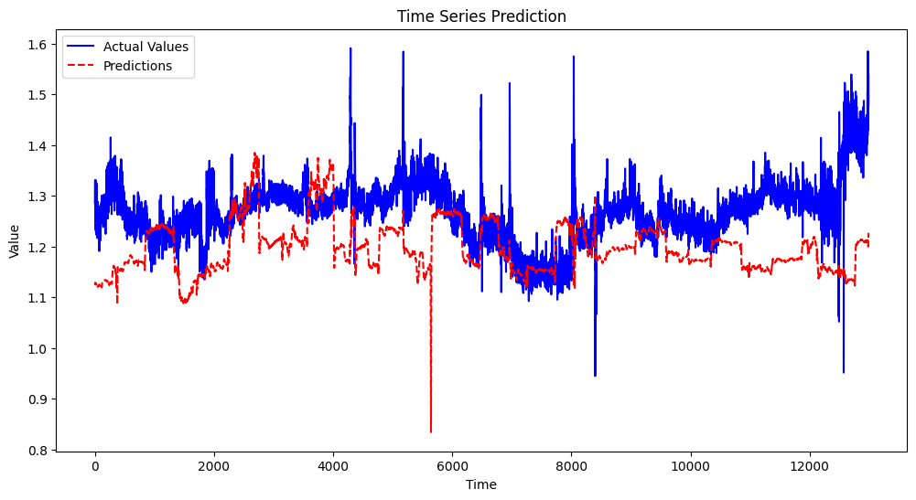
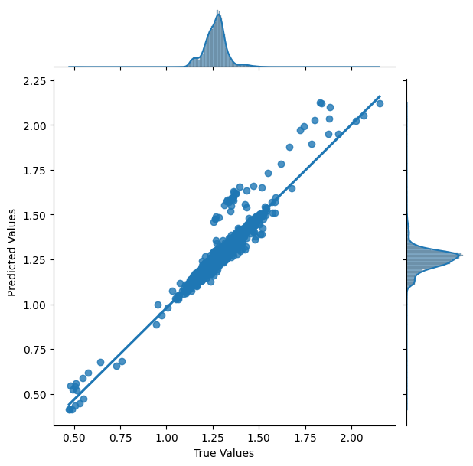
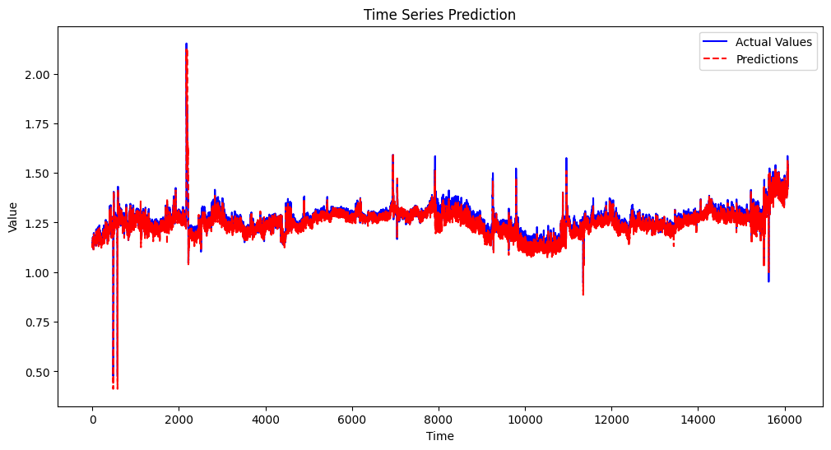
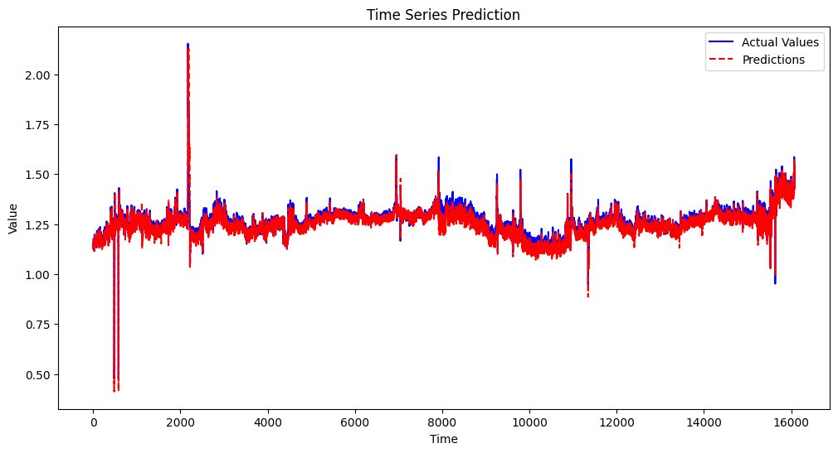
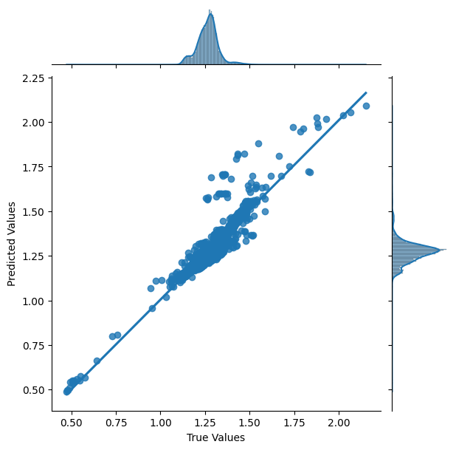
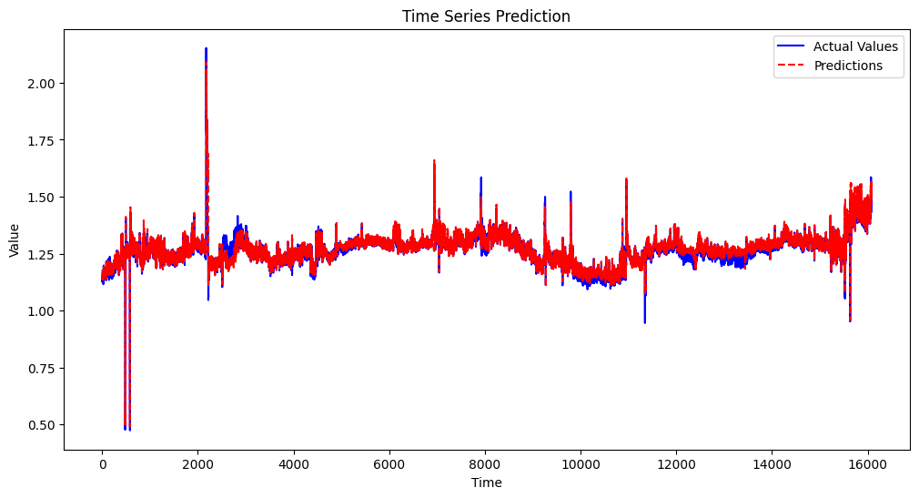
전체 데이터 regression 결과(1DCNN, 선형회귀(OLS),RF)_이상치 제거 후
1DCNN
Epoch : 50
optimizer : Adam(lr=1e-4)
Test는 val loss가 가장 낮은 모델 사용
R^2 : -2.0114,
Rescale MSE : 0.0110
LinearRegression
Train : Test = 0.8 : 0.2
(sklearn) R^2 : 0.8906139
Rescale MSE : 0.0004796
(OLS) R^2 : 0.9847
RF
Train : Test = 0.8 : 0.2
N_estimators = 100
R^2 : 0.9110992
Rescale MSE : 0.0003894
< sklearn >
< OLS >

Slide 8
의문 사항
선형회귀에 대한 예측을 기준으로 딥러닝 방법에 대한 해석과 비교가 필요
LR과 RF는 동일 시점 데이터를 input으로 하여 실행

Slide 9
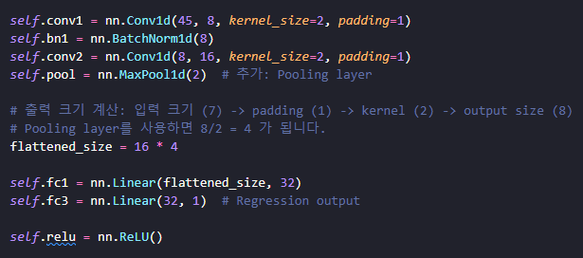
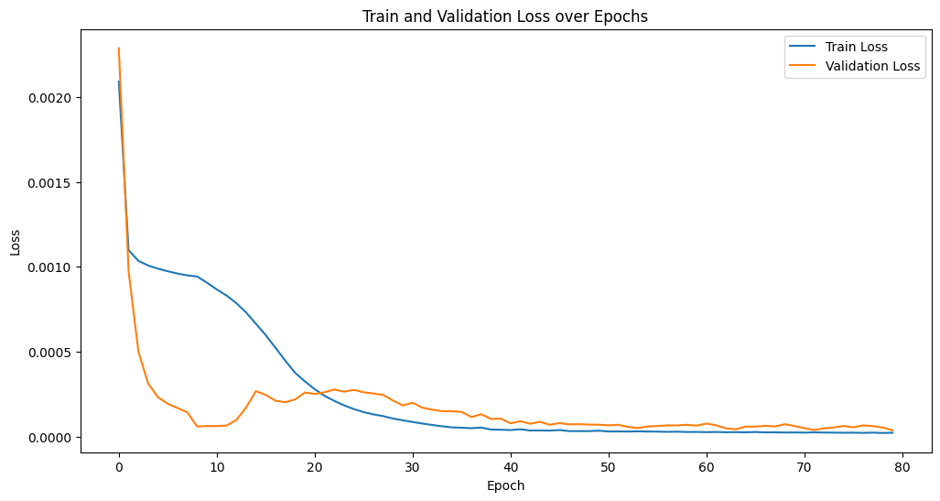
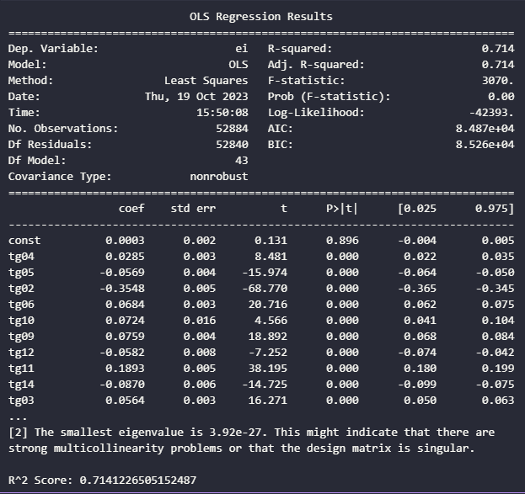
전체 데이터 regression 결과(1DCNN, 선형회귀(OLS),RF)
1DCNN
Epoch : 80
optimizer : Adam(lr=1e-4)
Test는 val loss가 가장 낮은 모델 사용
R^2 : -3019
Rescale MSE : 10.8151
LinearRegression
Train : Test = 0.8 : 0.2
(sklearn) R^2 : 0.5525
Rescale MSE : 26.23
(OLS) R^2 : 0.714
RF
Train : Test = 0.8 : 0.2
N_estimators = 100
R^2 : 0.9999919913737634
Rescale MSE : 0.0004694048701487

Slide 10
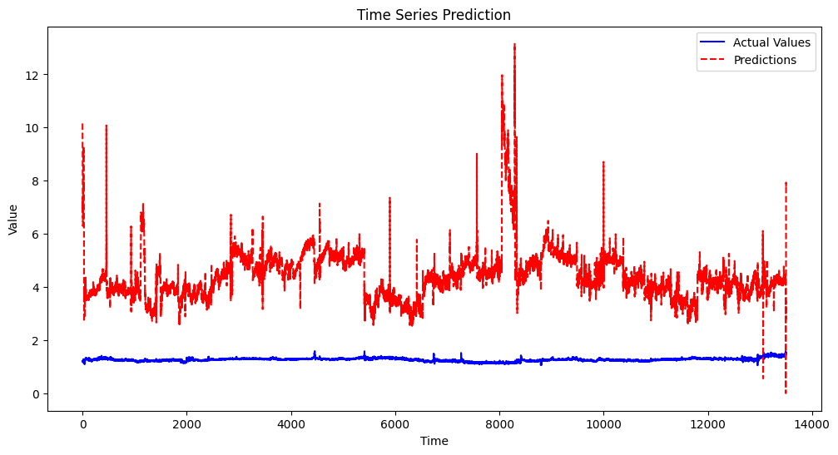
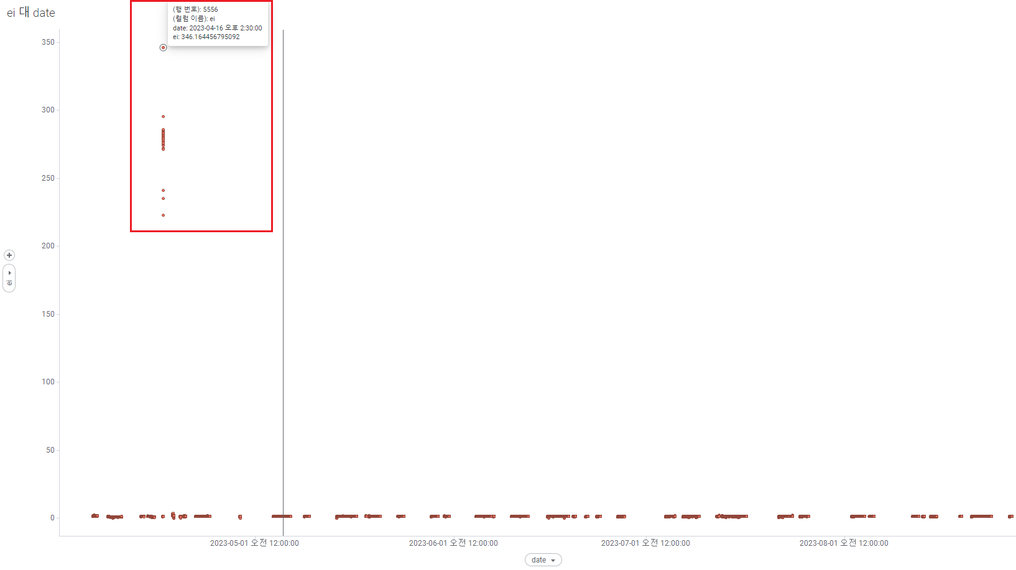
regression 결과 해석
1DCNN
R^2 : -3019
결과 이유 추측
→ optimizer, model구조를 변경하였으나 성능 이상
→ window 7이라서 시계열이 반영이 안됨
→ 모델이 너무 복잡함
랜덤 포레스트
R^2 : 0.9999919913737634
결과 이유 추측
→ 성능이 너무 높음
→ Minmax scaler했을 때 다 0으로 예측해도 0.99
⇒ 4/16 이상치 몰려있음(4월 16일 14:30:00 ~15:23:00 약 200-350)
⇒ 이상치 구간 제거 후 재실험

Slide 11
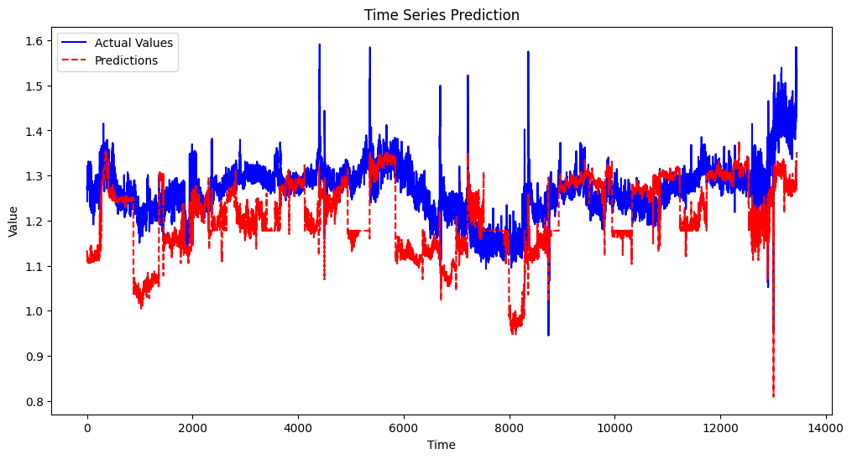
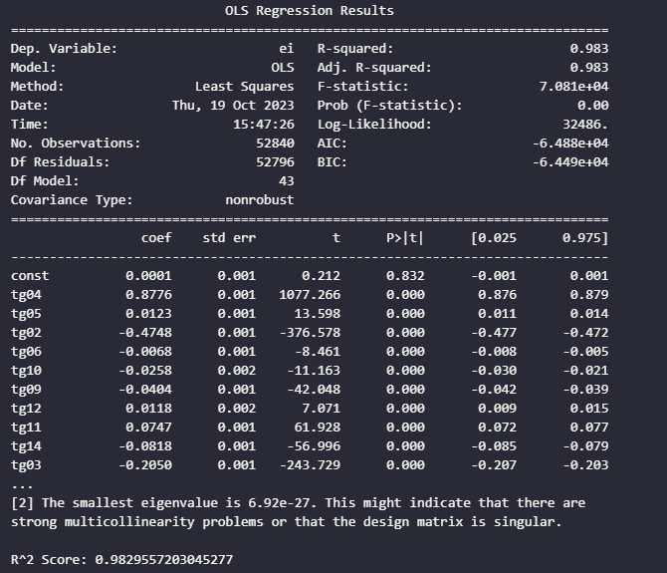
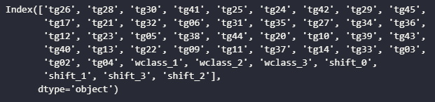
이상치 제거 후 regression 결과(1DCNN, 선형회귀(OLS), RF)
1DCNN
Epoch : 80
optimizer : Adam(lr=1e-4)
Test는 val loss가 가장 낮은 모델 사용
R^2 : -0.1603
Rescale MSE : 0.0042
LinearRegression
Train : Test = 0.8 : 0.2
(sklearn) R^2 : 0.9836
Rescale MSE : 0.0004
(OLS) R^2 : 0.9829
RF
Train : Test = 0.8 : 0.2
N_estimators = 100
R^2 : 0.9983
Rescale MSE : 3.9568e-05
< weight 중요도 순서 >

